Slide 1


مزاد النخيل
تاريخ المزاد
01/01/2024
العقارية

Slide 2
لمسيرة تمتد لسنوات في تقديم الخدمات العقارية والمزادات على مستوى المملكة لتسويق وبيع الأصول الثابتة والمنقولة, وبخبرات كوادرنا الوطنية المتميزة على مدار هذه الأعوام. أضافت شركة إعمار للتطوير والاستثمار العقاري بصمات فارقة في عالم المزادات و ساهمت في ازدهارها وجعلها احدى أهم الأنشطة العقارية بالمملكة في الوقت الحالي
العقارية

Slide 3

بسم الله الرحمن الرحيم
يسرنا في شركة إعمار للتطوير و الاستثمار العقاري , بصفتنا وكيل البيع القضائي المعتمد من مركز الاسناد والتصفية (إنفاذ) أن نقدم تقريرنا الخاص بمخرجات مزاد النخيل الذي عقد في يوم الاثنين الموافق 01/01/2024م واستمر حتى يوم الخميس الموافق 18/01/2024م
حيث أقيم المزاد في منتجع أنتولا في حي الرمال
وتم بحمد الله وتوفيقه تحقيق مبيعات بلغت حوالي .00768,750.سبعمائة وثمانية وستون وسبعمائة وخمسون الف ريال سعودي

Slide 4




تعلن شركة اعمار العقارية
عن البيع بالمزاد الخاص للشقة (10)
موعد المزاد
موعد المزاد الحضوري
نهاية المزاد | بداية المزاد
وينتهي في تمام الساعة 8 م | يبدا المزاد من الساعة 4م
وينتهي في يوم الخميس الموافق 18 يناير 2024 | يبدأ المزاد في يوم الاثنين الموافق 01 يناير 2024
920034300

Slide 5

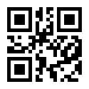


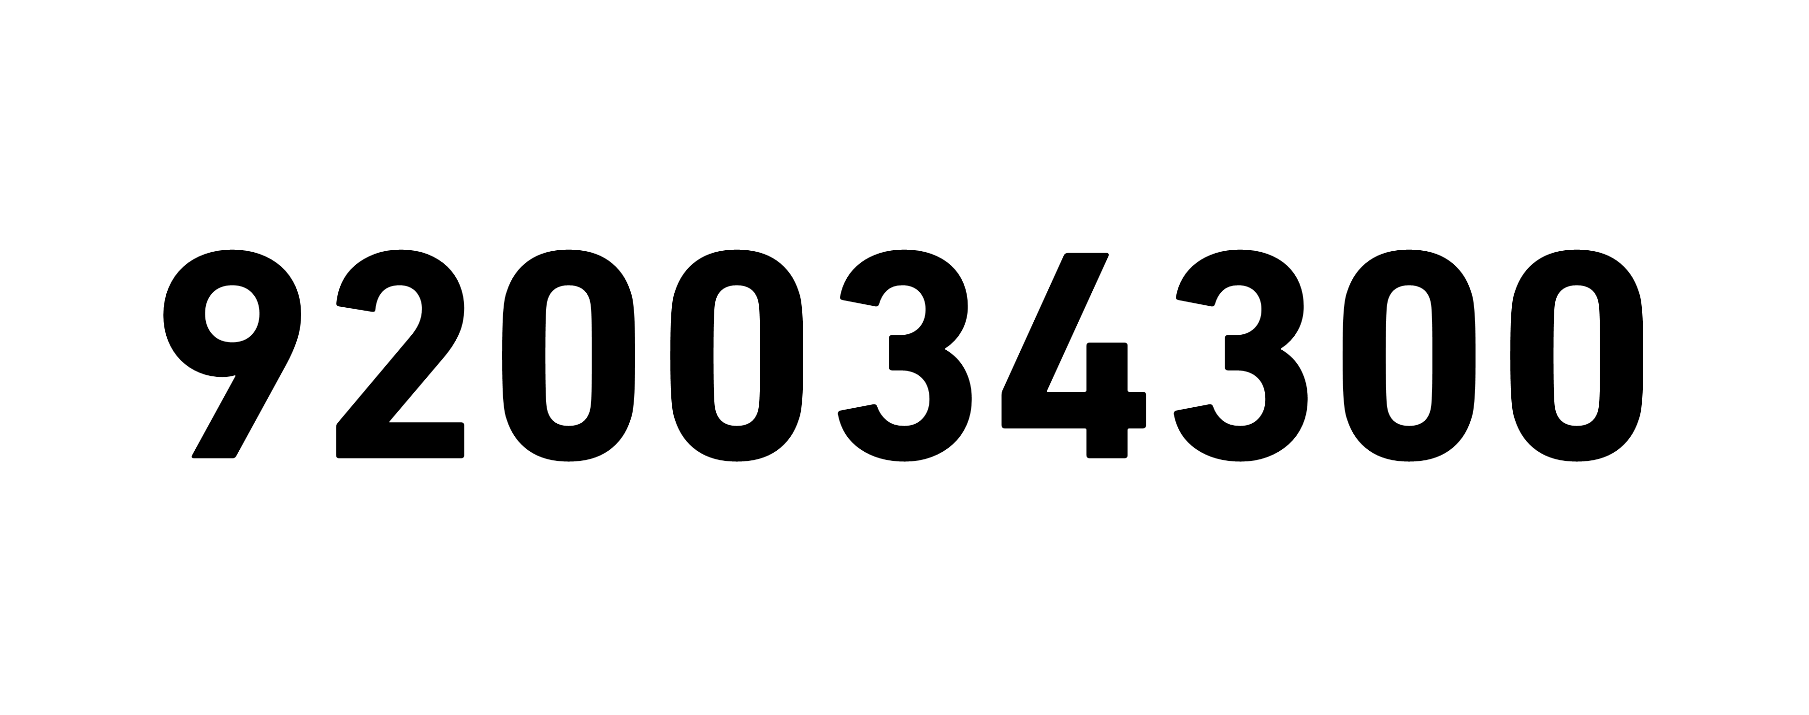
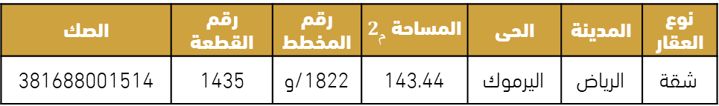
شقة سكنية (10) |  | لتحميـــل الكــتيــب
 |  |  | رقم الترخيص 4200000260
بالمزاد العلني
للبيــــــع
العقارية
يوم الاثنين
01/01/2024
4 مساء
الرياض , حي اليرموك شارع المروج
يقام المزاد في منتج انتولا في حي الرمال
الصك | رقم القطعة | رقم المخطط | المساحة $2_{م}$ | الحي | المدينة | نوع العقار
381688001514 | 1435 | 1822/و | 143.44 | اليرموك | الرياض | شقة
مزاد النخيل

Slide 6

المرحلة الاولى : التخطيط والتحضير
دارسة الاصول
تم إجراءا مقارنة سوقية مع عقارات مشابهه لتحديد القيمة السوقية.
2. الإجراءات الميدانية:
تمت زيارة الجهات الرسمية لاستخراج التصاريح اللازمة
3. خطة البيع:
تم اعداد ملف تسويقي لجميع الشقق
تم تحديد الجمهور المستهدف بناءا على الموقع والميزات
المرحلة الثانية : التسويق
التسويق الميداني
تمت زيارة المكاتب العقارية القريبة من السكن لعرض تفاصيل المزاد
التواصل المباشر مع الجيران والسكان في المناطق المحيطة بالعقارات

Slide 7
المرحلة الثالثة : مكان اقامة المزاد وادارة العمليات
انطلق المزاد في يوم الاثنين الموافق 01/01/2024م واستمر حتى يوم الخميس الموافق 18/01/2024م
تمت اقامة المزاد في منتجع التلال في حي الرمال
شارك في المزاد عدد 15 شخص وعدد الاشخاص الذين رسى عليهم المزاد 1 شخص

Slide 8
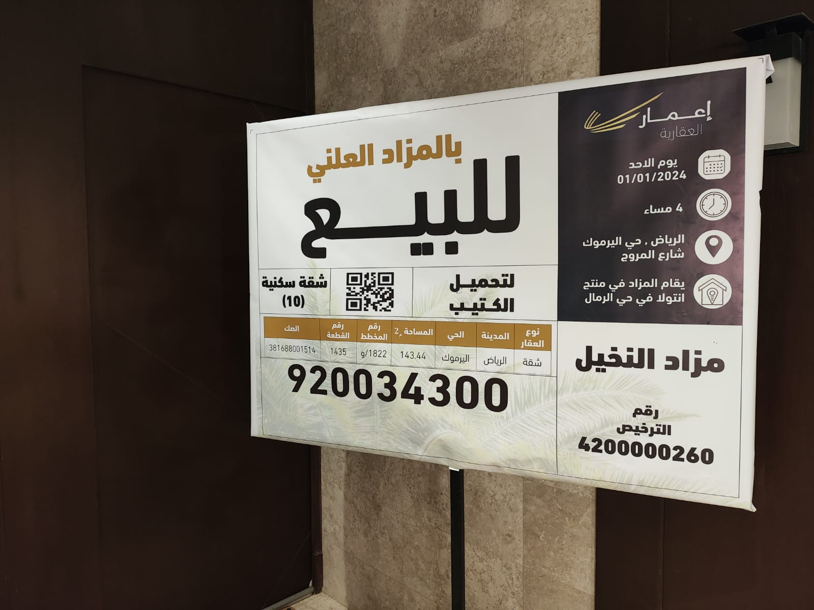
مقاس اللوحة
1,00 cm X 1.50 cm

Slide 9
شروط المزاد
أولا: شروط المشاركة بالمزاد
يعتبر مبلغ المشاركة بالمزاد جزء من الثمن (عربون) لمن يرسوا عليه المزاد ولا يحق له استرداده بأي حال من الأحوال
مبلغ المشاركة بالمزاد (10,000 ريال فقط لاغير )
ثانيا: الشروط العامة للمشاركة بالمزاد
المعاينة للعقارات خلال فترة الإعلان
المشاركة بالمزاد يعد اقرار من المشارك بأنه عاين العقار المعاينة التامة النافية للجهالة واطلع على كافة المعلومات والتفاصيل المتعلقة بالعقار ولا يحق له بعد ترسية العقار عليه الادعاء بأي غبن أو غرار أو جهالة أو عيب أو تدليس , كما تعد المشاركة إقرار من المشارك بالموافقة على شروط المزاد والبيع .
ثالثا: شروط الترسية وإتمام البيع
تتم ترسية المزاد على أعلى مزايدة بعد موافقة لجنة المزاد ويحق للجنة المزاد عدم الترسية في حال رأت عدم مناسبة السعر.
يلزم المشتري الذي رسى عليه المزاد فورا وفي نفس الجلسة بتوقيع محضر الترسية بقيمة مبلغ البيع.
يلتزم المشتري بسداد كامل قيمة العقار خلال (10) أيام عمل من تاريخ المزاد , وفي حالة لم يلتزم بالسداد خلال المدة المحددة يعد البيع لاغيا كأن لم يكن ولا يحق له استرداد مبلغ المشاركة بالمزاد بأي حال من الأحوال ويعد ذلك تعويضا خالصا لشركة أكيم بسبب عدم سداد المشتري بالسداد
يلتزم المشتري بسداد قيمة السعي بإسم الشركة بنسبة 2.5% من ثمن المبيع مضافا إليه ضريبة القيمة المضافة 15% وذلك عند الإفراغ.
يلتزم المشتري عند الإفراغ بسداد فاتورة التصرفات العقارية بنسبة 5% من قيمة المبيع .
يحق للمالك التصرف بالعقار في حال إخلال المشتري بأي بند من البنود أعلاه.
تعتبر هذه وثيقة الشروط أعلاه جزء لايتجزأ من عقد البيع , وتعد المشاركة بالمزاد عليها إقرارا بالموافقة بكل ما رود فيها.

Slide 10
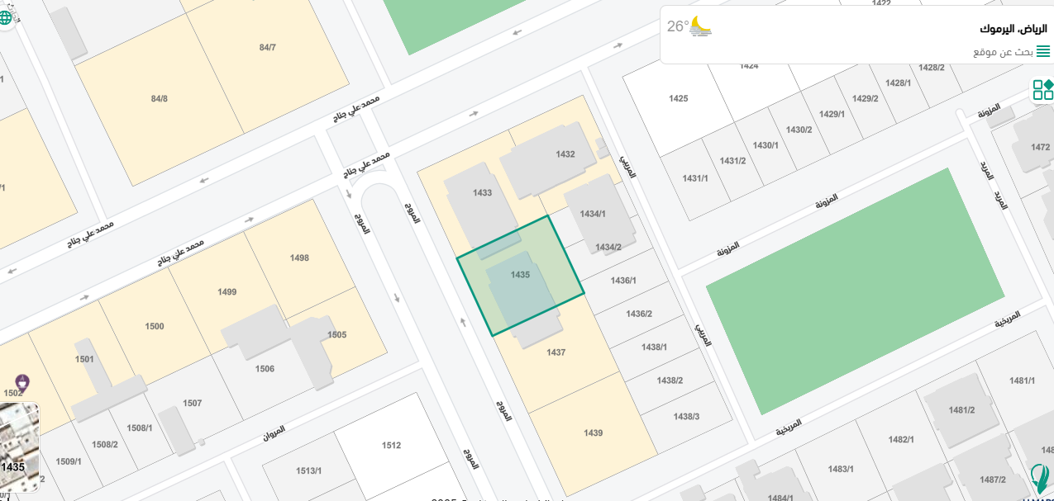
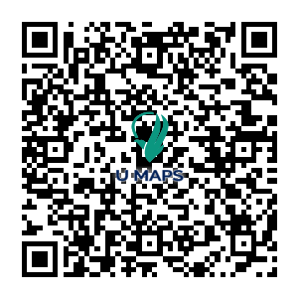
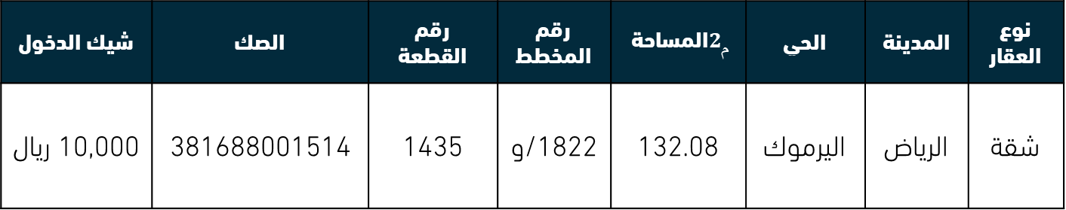
بيانات الوحدة السكنية
شيك الدخول | الصك | رقم القطعة | رقم المخطط | المساحة $2_{م}$ | الحي | المدينة | نوع العقار
10,000 ريال | 381688001514 | 1435 | 1822/و | 132.08 | اليرموك | الرياض | شقة

Slide 11
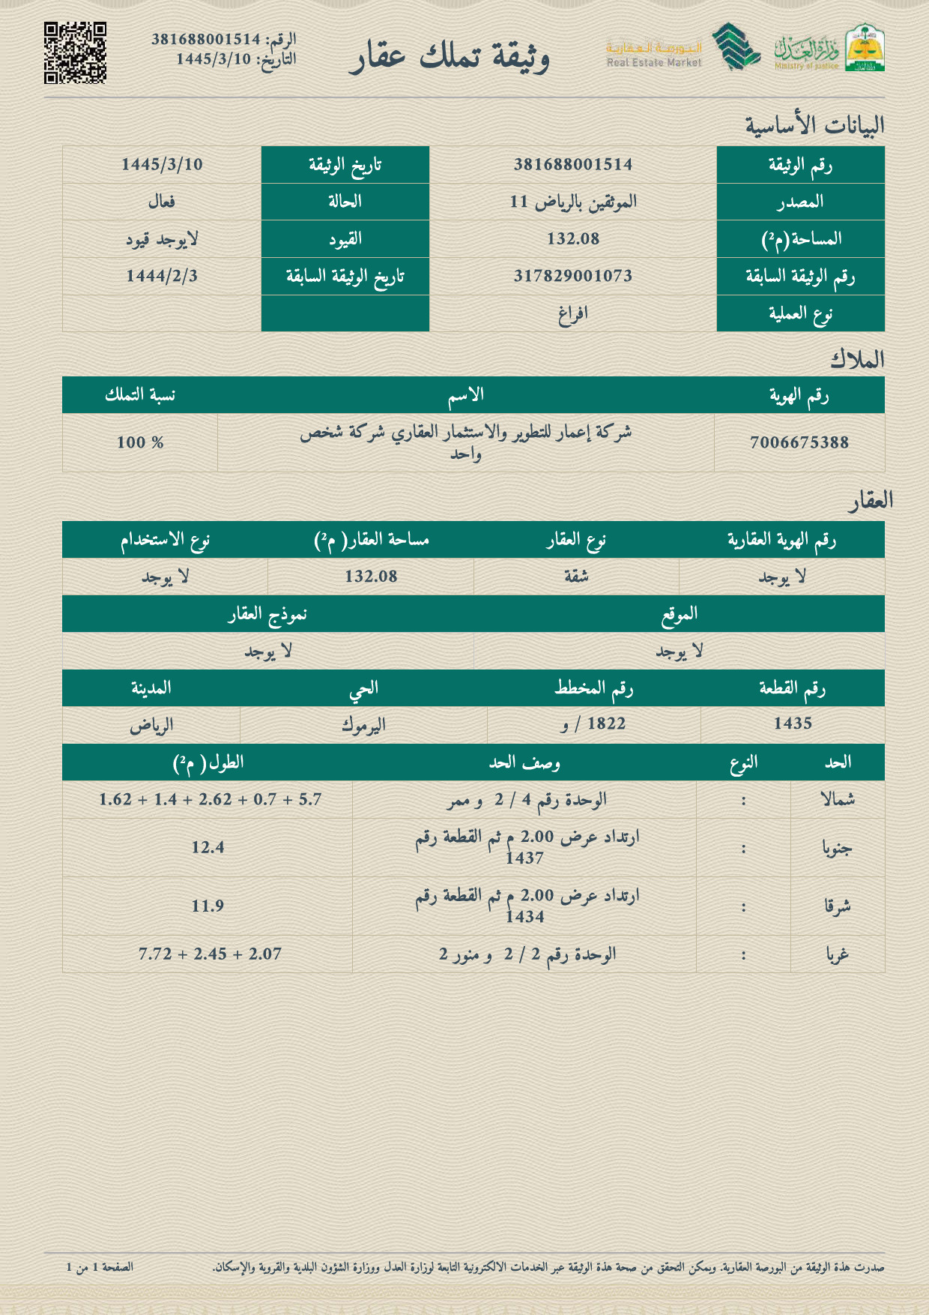

Slide 12
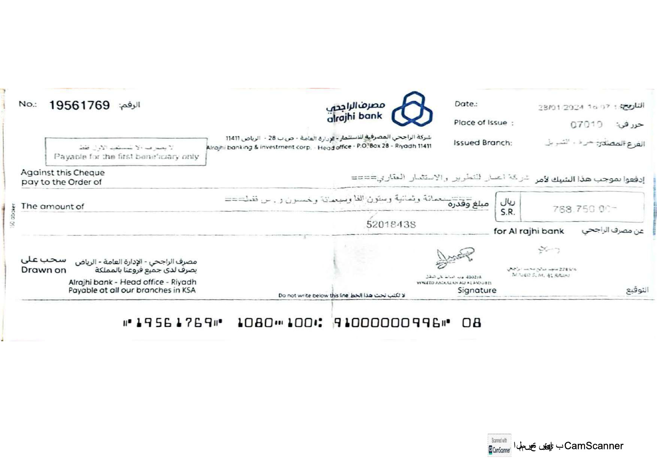

Slide 13
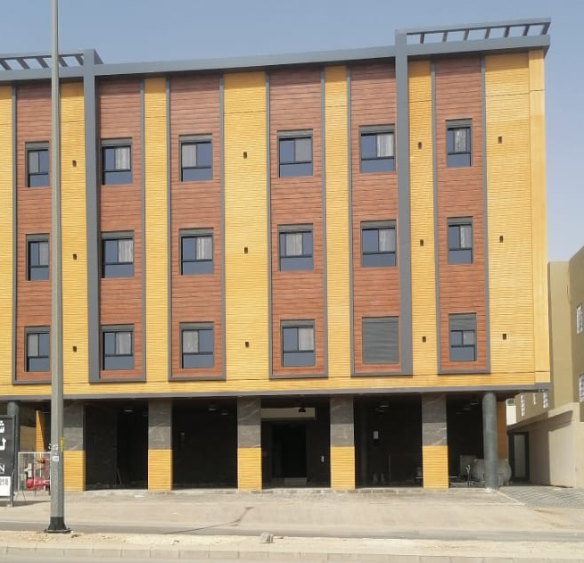
صورة للموقع
شقة سكنية في حي اليرموك , شارع المروج
وصف العقار
اضغط هنا
 | للوصول للموقع

Slide 14
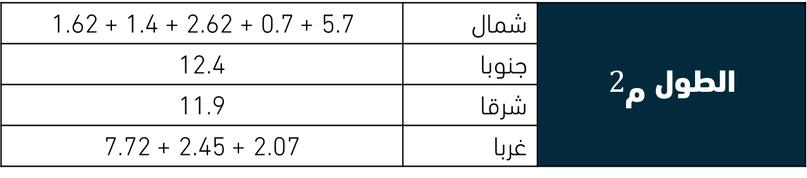
معلومات العقار
الوحدة رقم 2/4 و ممر | شمال | الحـــد
ارتداد عرض 2.00م ثم القطعة رقم 1437 | جنوبا
ارتداد عرض 2.00 م ثم القطعة رقم 1434 | شرقا
الوحدة رقم 2/2 و منور 2 | غربا
5.7 + 0.7 + 2.62 + 1.4 + 1.62 | شمال | الطول $2_{م}$
12.4 | جنوبا
11.9 | شرقا
2.07 + 2.45 + 7.72 | غربا

Slide 15




المعالم القريبة
20 م | شارع المروج
50 م | شارع محمد علي جناح
700 م | كمباوند واحة اليرموك
50 م | المدرسة الكورية
2.7 كيلو | حديقة اليرموك

Slide 16

ختاما
نحمد الله وتوفيقه على أن تم بيع الوحدة السكنية في مزاد الصفوة و نشكر كل من ساهم في إنجاح المزاد كما نرجو ان يكون
هذا التقرير قد حقق الهدف
المرجو منه
والله ولي التوقيق

Slide 17



920034300
Yarmouk district, Al-Morouj Street

